Slide 1
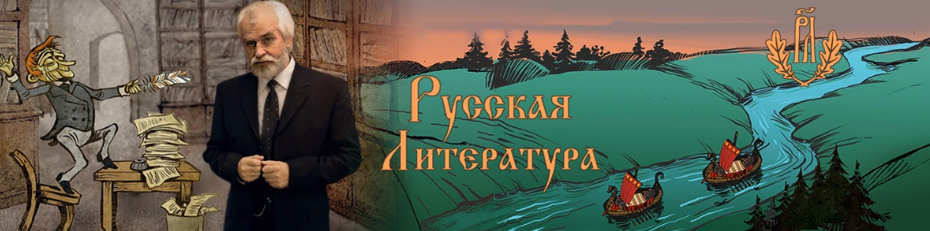
Образовательный проект «Русская литература»
(реж. С. Г. Струсовский)
Учебный фильм по роману
Ф. М. Достоевского
«Преступление и наказание»

Slide 2
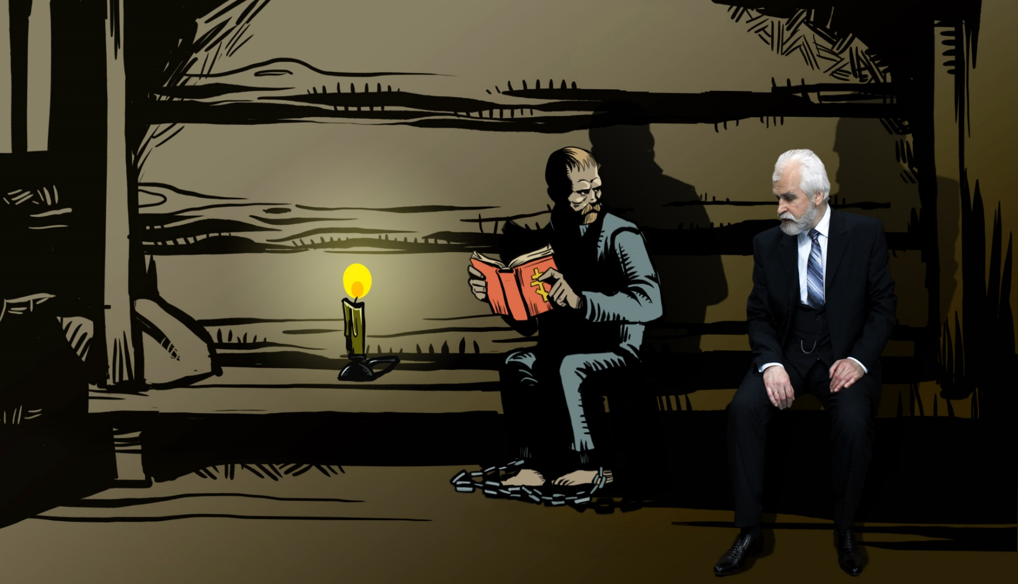
«Преступление и наказание» –
«роман о болезни уязвленной гордости»

Slide 3

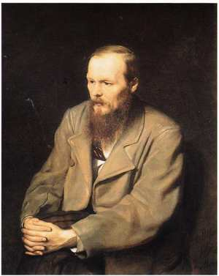
«Человек есть тайна. Ее надо разгадать, и ежели будешь ее разгадывать всю жизнь, то не говори, что потерял время; я занимаюсь этой тайной, ибо хочу быть человеком»
Ф. М. Достоевский

Slide 4
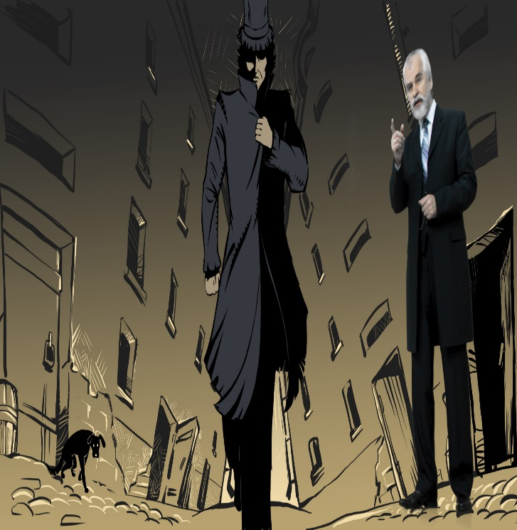
Уровни понимания сюжета романа
Религиозно-философский
Нравственный
Сюжетный

Slide 5
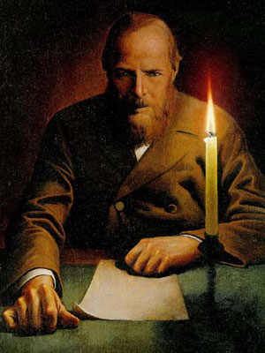
«Это – психологический отчёт одного преступления… Молодой человек, исключённый из студентов университета и живущий в крайней бедности, поддавшись некоторым, «недоконченным» идеям, решил разом выйти из скверного своего положения. Он решил убить одну старуху, дающую деньги на процент».
«Психологический отчёт» об одном преступлении постепенно насыщался философскими и религиозными размышлениями.

Slide 6
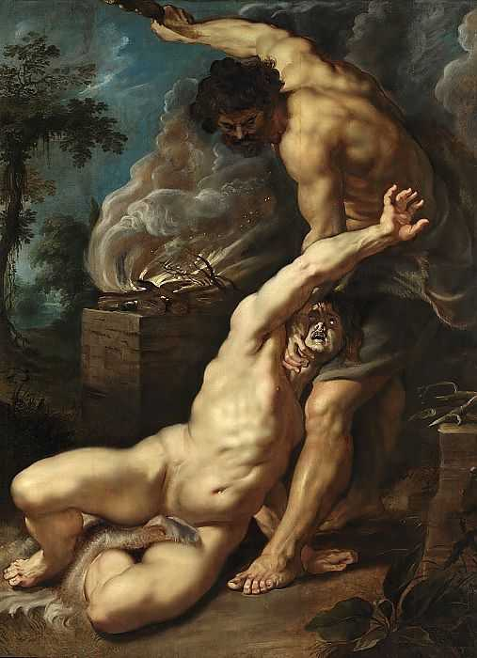
Библейская аллюзия (Раскольников – Каин)
Питер Пауль Рубенс
«Каин убивает Авеля» (1608-1609)

Slide 7
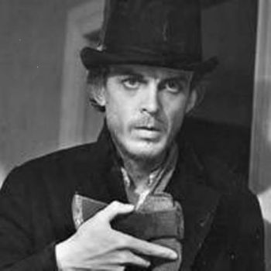
Теория прилога Иоана Лествичника
Мысль о грехе
Сочетание мысли с чужой
Формирование греховного помысла
Пленение грехом
Грех

Slide 8
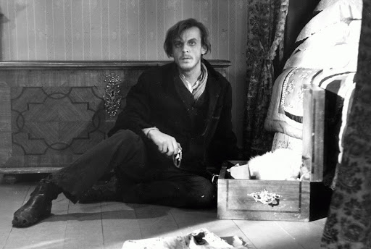
Мысль о грехе
Теория Раскольникова
Деление людей
Одна жизнь против сотен спасенных
Убийство

Slide 9
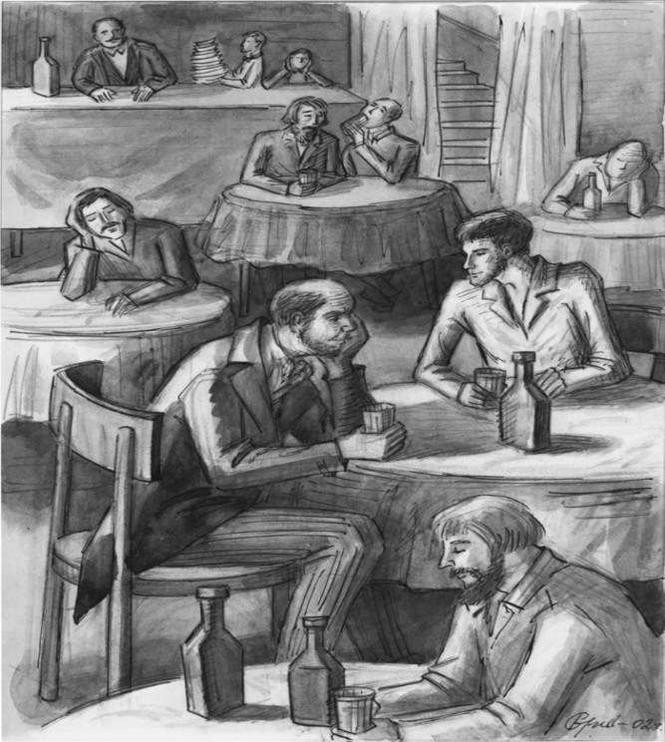
Сочетание мысли о грехе с чужой
Разговор студента с офицером
Убежденность героя в правильности теории
Пленение грехом
Убийство

Slide 10
Четкость построения романа
«Преступление и наказание»
1.
Преступление
2.
Наказание
3.
Поиск путей выхода из ситуации
4.
Путь к нравственной свободе
5-6.
Путь нравственного освобождения

Slide 11
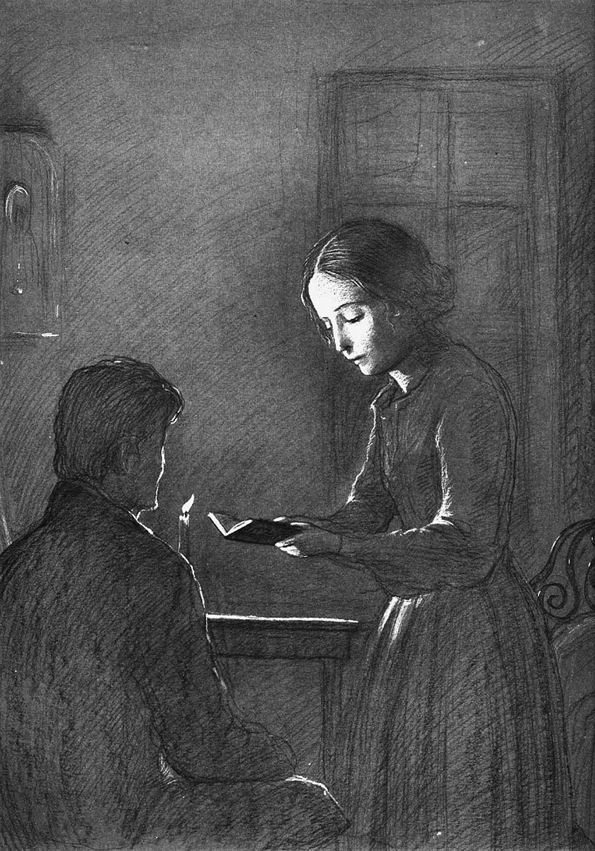
Путь к нравственной свободе через другую грешницу - Соню Мармеладову

Slide 12
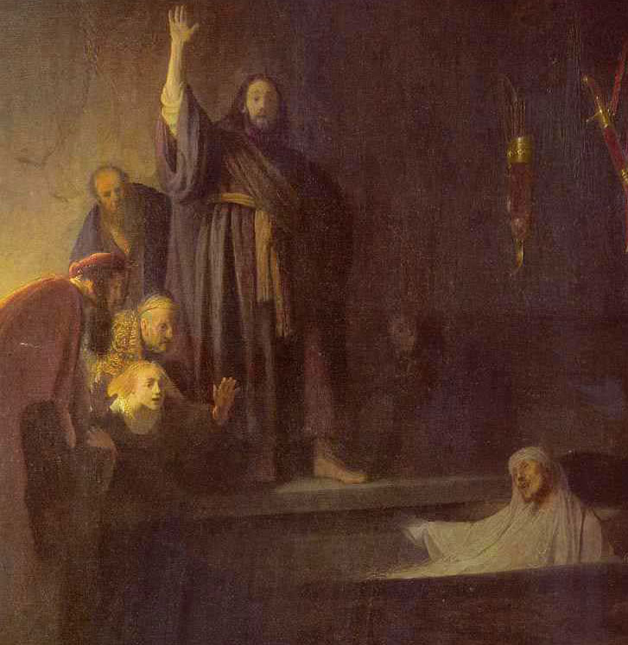
Картина Гверчино «Воскрешение Лазаря» (1619)

Slide 13
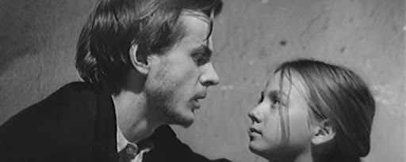
Путь к нравственной свободе через другую грешницу - Соню Мармеладову
«… у кого есть совесть, тот и страдай, коль сознает ошибку. Это и наказание ему, - опричь каторги…»
Р. Раскольников

Slide 14
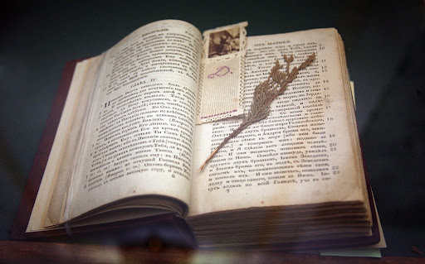
Евангелие — это вечная истина, открытая явно людям в личности Господа Иисуса Христа и неразрывно с Ним связанная

Slide 15
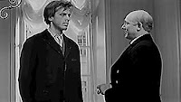
«Эй, жизнью не брезгайте! -продолжал Порфирий, -много ее впереди еще будет».
(Порфирий Раскольникову о ценности жизни,
часть 6 глава II)

Slide 16
Спасибо за внимание!
Бондарчук Анжелина Витальевна,
учитель русского языка и литературы
МБОУ «Кубанская школа»
Симферопольского района Республики Крым
+79159935496
anzhelinaondarchuk@mail.ru

